Slide 1
Aké je a ako funguje sociálne poistenie Bratislava, december 2017
Ľubomír Vážny
generálny riaditeľ Sociálnej poisťovne

Slide 2
O inštitúcii
Sociálna poisťovňa
verejnoprávna inštitúcia,
vznik 1. január 1995 (zriadená 1. novembra 1994 zákonom č. 274/1994 Z. z. o Sociálnej poisťovni),
organizačné zložky: ústredie
36 pobočiek (v rámci územnej pôsobnosti pobočiek
44 vysunutých pracovísk)
vykonáva
sociálne poistenie (zákon č. 461/2003 Z. z. o sociálnom poistení v znení neskorších predpisov),
starobné dôchodkové sporenie (zákon č. 43/2004 Z. z. o starobnom dôchodkovom sporení v znení neskorších predpisov).

Slide 3
Sociálne poistenie
nemocenské poistenie
– poistenie pre prípad straty alebo zníženia príjmu zo zárobkovej činnosti a na zabezpečenie príjmu v dôsledku dočasnej pracovnej neschopnosti, tehotenstva a materstva (nemocenské, ošetrovné, vyrovnávacia dávka, materské);
b) dôchodkové poistenie
- starobné poistenie - poistenie na zabezpečenie príjmu v starobe a pre prípad úmrtia,
- invalidné poistenie - poistenie pre prípad poklesu schopnosti vykonávať zárobkovú
činnosť v dôsledku dlhodobo nepriaznivého zdravotného stavu a pre prípad úmrtia (starobný dôchodok, predčasný starobný dôchodok, invalidný dôchodok, pozostalostné dôchodky (vdovský, vdovecký, sirotský), vyrovnávací príplatok);
úrazové poistenie
– poistenie pre prípad poškodenia zdravia alebo úmrtia v dôsledku pracovného úrazu, služobného úrazu a choroby z povolania (úrazový príplatok, úrazová renta, jednorazové vyrovnanie, pozostalostná úrazová renta, jednorazové odškodnenie, pracovná rehabilitácia a rehabilitačné, rekvalifikácia a rekvalifikačné, náhrada za bolesť a náhrada za sťaženie spoločenského uplatnenia, náhrada nákladov spojených s liečením, náhrada nákladov spojených s pohrebom);

Slide 4
garančné poistenie
– poistenie pre prípad platobnej neschopnosti zamestnávateľa na uspokojenie nárokov zamestnanca a na úhradu príspevkov na starobné dôchodkové sporenie nezaplatených zamestnávateľom do základného fondu príspevkov na starobné dôchodkové sporenie (dávka garančného poistenia);
poistenie v nezamestnanosti
– poistenie pre prípad straty príjmu z činnosti zamestnanca v dôsledku nezamestnanosti a na zabezpečenie príjmu v dôsledku nezamestnanosti (dávka v nezamestnanosti).
V rámci výkonu sociálneho poistenia zabezpečuje aj
výber a vymáhanie poistného,
posudkovú činnosť sociálneho poistenia.

Slide 5
Rozhodnutia Sociálnej poisťovne
Sociálna poisťovňa v roku 2016 vydala prvostupňové rozhodnutia v počte:
313 469 rozhodnutí o dôchodku (1 386 894 rozhodnutí o valorizácii dôchodku),
719 146 rozhodnutí o nemocenských dávkach,
32 151 rozhodnutí o úrazových dávkach,
208 647 rozhodnutí o dávke v nezamestnanosti,
2 171 rozhodnutí o garančnej dávke,
356 221 rozhodnutí vo veciach poistného a účasti na poistení.

Slide 6
Starobné dôchodkové sporenie (tzv. II. pilier)
v sporivej fáze:
registruje zmluvy o starobnom dôchodkovom sporení,
vyberá a vymáha príspevky na starobné dôchodkové sporenie,
postupuje príspevky dôchodkovým správcovským spoločnostiam,
uhrádza príspevky na starobné dôchodkové sporenie nezaplatené zamestnávateľom
do 60 dní odo dňa splatnosti,
- zabezpečuje činnosti súvisiace s prestupom sporiteľa z jednej DSS do druhej,
(k 30. 9. 2017 Sociálne poisťovňa evidovala 1 411 462 sporiteľov).
vo výplatnej fáze:
- je správcom centrálneho ponukového systému (eviduje a spracováva žiadosti o dôchodok z II. piliera, generuje a zasiela ponuky týchto dôchodkov, eviduje zmluvy uzatvorené sporiteľmi so životnými poisťovňami a dôchodkovými správcovskými spoločnosťami).

Slide 7
Právna úprava
Nestabilné legislatívne prostredie
zákon č. 461/2003 Z. z. o sociálnom poistení v znení neskorších predpisov
- novelizovaný 77 krát, z toho 2 nálezy Ústavného sudu;
zákon č. 43/2004 Z. z. o starobnom dôchodkovom sporení v znení neskorších predpisov
- novelizovaný 35 krát.

Slide 8
Dopad starnutia v Európe na činnosť Sociálnej poisťovne
Zjednotenie dôchodkového veku - požiadavka implementácie zásady rovnakého zaobchádzania s mužmi a ženami ustanovenej Smernicou Rady Európskych spoločenstiev č. 7 z roku 1979
od roku 2004 postupné predlžovanie dôchodkového veku mužov a žien a jeho zjednotenie na 62 rokov veku,
od roku 2017 postupná úprava dôchodkového veku v závislosti od dynamiky vývoja priemernej strednej dĺžky života spoločnej pre mužov a ženy v dôchodkovom veku.
Dôchodkový vek stanovený na rok
2017 je 62 rokov a 76 dní,
2018 je 62 rokov a 139 dní.

Slide 9
Dôchodkový vek v Slovenskej republike
Rok | DV muži | DV ženy | Rok | DV muži | DV ženy
2003 | 60r | 57r | 2011 | 62r | 62r
2004 | 60r + 9m | 57r + 9m | 2012 | 62r | 62r
2005 | 61r + 6m | 58r + 6m | 2013 | 62r | 62r
2006 | 62r | 59r + 3m | 2014 | 62r | 62r
2007 | 62r | 60r | 2015 | 62r | 62r
2008 | 62r | 60r + 9m | 2016 | 62r | 62r
2009 | 62r | 61r + 6m | 2017 | 62r + 76 dní | 62r + 76 dní
2010 | 62r | 62r | 2018 | 62r + 139 dní | 62r + 139 dní
*Dôchodkový vek sa nevzťahuje na ženy v závislosti od počtu vychovaných detí a na poistencov, ktorí pracovali potrebný počet rokov v zamestnaní zaradenom do I. pracovnej kategórie, I. a/alebo II. kategórií funkcií.

Slide 10
Starnutie v Európe a jeho dopad na činnosť Sociálnej poisťovne
zvyšujúce sa výdavky základného fondu starobného poistenia aj v dlhodobom horizonte
P o č e t v y p l á c a n ý c h | k 31.12.2013 | k 31.12.2014 | k 31.12.2015 | k 31.12.2016 | k 31.10.2017
starobných dôchodkov | 988 277 | 1 018 814 | 1 032 197 | 1 048 842 | 1 057 578
predčasných starobných dôchodkov | 21 935 | 21 348 | 18 351 | 20 232 | 17 825
spolu starobných a predčasných starobných dôchodkov | 1 010 212 | 1 040 162 | 1 050 548 | 1 069 074 | 1 075 403
medziročný nárast |  | 29 950 | 10 386 | 18 526 | 6 329
 |  |  |  |  | v tis. Eur
Výdavky základného fondu starobného poistenia na úhradu | 2013 | 2014 | 2015 | 2016 | k 31.10.2017
starobných dôchodkov | 4 391 172 | 4 722 099 | 4 884 527 | 4 957 402 | 4 312 597
predčasných starobných dôchodkov | 117 644 | 102 890 | 101 885 | 104 576 | 95 554
spolu starobných a predčasných starobných dôchodkov | 4 508 816 | 4 824 989 | 4 986 412 | 5 061 978 | 4 408 151
medziročný nárast |  | 316 173 | 161 423 | 75 566

Slide 11
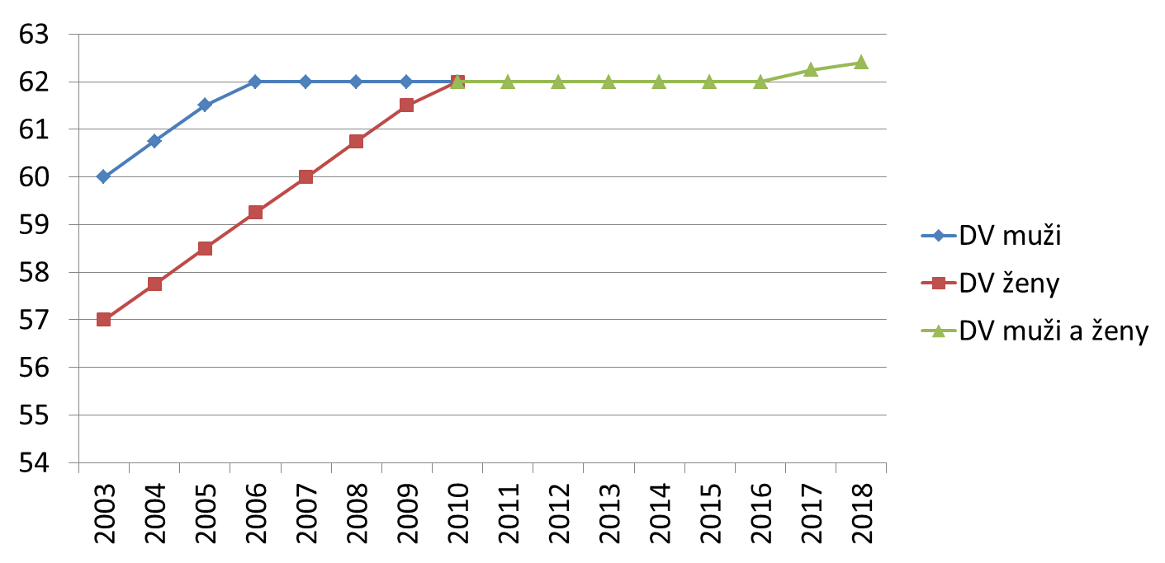
Dôchodkový vek v Slovenskej republike
*Dôchodkový vek sa nevzťahuje na ženy v závislosti od počtu vychovaných detí a na poistencov, ktorí pracovali potrebný počet rokov v zamestnaní zaradenom do I. pracovnej kategórie, I. a/alebo II. kategórií funkcií.

Slide 12
Zvýšenie maximálneho denného vymeriavacieho základu na určenie výšky ND od 1. 1. 2017 a zvýšenie materského od 1. 5. 2017
S účinnosťou od 1. 1. 2017 bol zvýšený maximálny denný vymeriavací základ, z ktorého sa vypočítajú nemocenské dávky z 1,5-násobku na 2-násobok priemernej mzdy spred dvoch rokov, čo spôsobilo nárast poberateľov nemocenského a aj zvýšenie jeho súm
predpokladaný nárast vyplateného nemocenského v roku 2017 → o 44 000 poberateľov viac ako v roku 2016,
predpokladaný nárast súm nemocenského v roku 2017 → o 52 400 000 EUR viac ako v roku 2016.
S účinnosťou od 1. 5. 2017 bolo zvýšené materské zo 70 % denného vymeriavacieho základu na 75 % denného vymeriavacieho základu, čo spôsobilo zvýšenie súm materského, a taktiež nárast poberateľov materského otcami
predpokladaný nárast poberateľov MAT v roku 2017 → o 6 000 poberateľov viac ako v roku 2016,
predpokladaný nárast súm materského v roku → o 43 000 000 EUR viac ako v roku 2016.

Slide 13
Ďalšie úlohy Sociálnej poisťovne
Okrem priznávania dôchodkových dávok a ich zmien Sociálna poisťovňa v súčasnosti zabezpečuje nasledujúce hromadné spracovania:
Zvýšenie príspevku účastníkom národného boja za oslobodenie a vdovám a vdovcom po týchto osobách
počet zvýšených príspevkov
- automaticky (bez dávkového spisu) 5 146
- individuálne (s dávkovým spisom) 30
nárast výdavkov na výplatu príspevkov – 86 740 EUR mesačne;

Slide 14
Poskytnutie vianočného príspevku niektorým poberateľom dôchodkových dávok
spolu s dôchodkom v decembri 2017
Automatické spracovanie (bez dávkového spisu)
Vyplatené vianočné príspevky
 | Suma 87,26 so zvýšením o 12,74 ( 100,00 ) | Suma < 87,26 so zvýšením o 12,74 (od 64,10 do 99,99) | Suma < 87,26 bez zvýšenia o 12,74 (od 24,68 do 51,36) | Spolu
Počet | 120 931 | 541 646 | 513 387 | 1 175 964
Suma v EUR | 12 093 100,00 | 42 173 966,09 | 20 791 494,00 | 75 058 560,09

Slide 15
Zmena spôsobu valorizácie dôchodkov od 1. januára 2018
predpokladaný počet – 1 400 000 poberateľov dôchodkových dávok;
Určenie novej sumy dôchodkových dávok zvýšených na sumu minimálneho dôchodku z dôvodu zmeny životného minima
spolu s valorizáciou od 1. januára 2018,
predpokladaný počet – viac ako 50 000;
Priznanie vyrovnávacieho príplatku aj poberateľom predčasného starobného dôchodku od 1. januára 2018
predpokladaný počet – 600 poberateľov dôchodkových dávok;

Slide 16
Určenie novej sumy starobných dôchodkov „starodôchodcom“
od 1. januára 2018
predpokladaný počet – 136 000 poberateľov starobných dôchodkov, z toho
- spolu s valorizáciou od 1. januára 2018 cca 53 000,
- v období od 1. januára 2018 do 31. októbra 2018 cca 83 000;
Zvýšenie starobného dôchodku za ďalšie obdobie dôchodkového poistenia získané v roku 2017 od 1. januára 2018
predpokladaný počet – viac ako 160 000 poberateľov starobného dôchodku;
Nové určenie sumy vyrovnávacieho príplatku
predpokladaný počet – 800 poberateľov dôchodkových dávok.

Slide 17
Ďalšie poskytované služby
každoročná valorizácia dávok,
vydávanie potvrdení pre klientov,
vykonávanie zrážok z dávok,
vnútroštátna spolupráca s poistencami, ošetrujúcimi lekármi, zamestnávateľmi, úradmi práce sociálnych vecí a rodiny, inšpektorátmi práce, zdravotnými poisťovňami atď.,
spolupráca s inými členskými štátmi Európskej únie a zmluvnými štátmi,
vydávanie formulárov a SED-ov pri výkone sociálneho poistenia migrujúcich osôb,
odhaľovanie podvodnej činnosti pri výkone sociálneho poistenia subvenčné podvody, falšovanie a pozmeňovanie žiadostí o dávky) a podávanie podnetov príslušným orgánom,
a iné.

Slide 18
Prehľad nemocenských dávok január až september 2017

Slide 19
Prehľad úrazových dávok január až september 2017

Slide 20
Prehľad dávky v nezamestnanosti január až september 2017

Slide 21
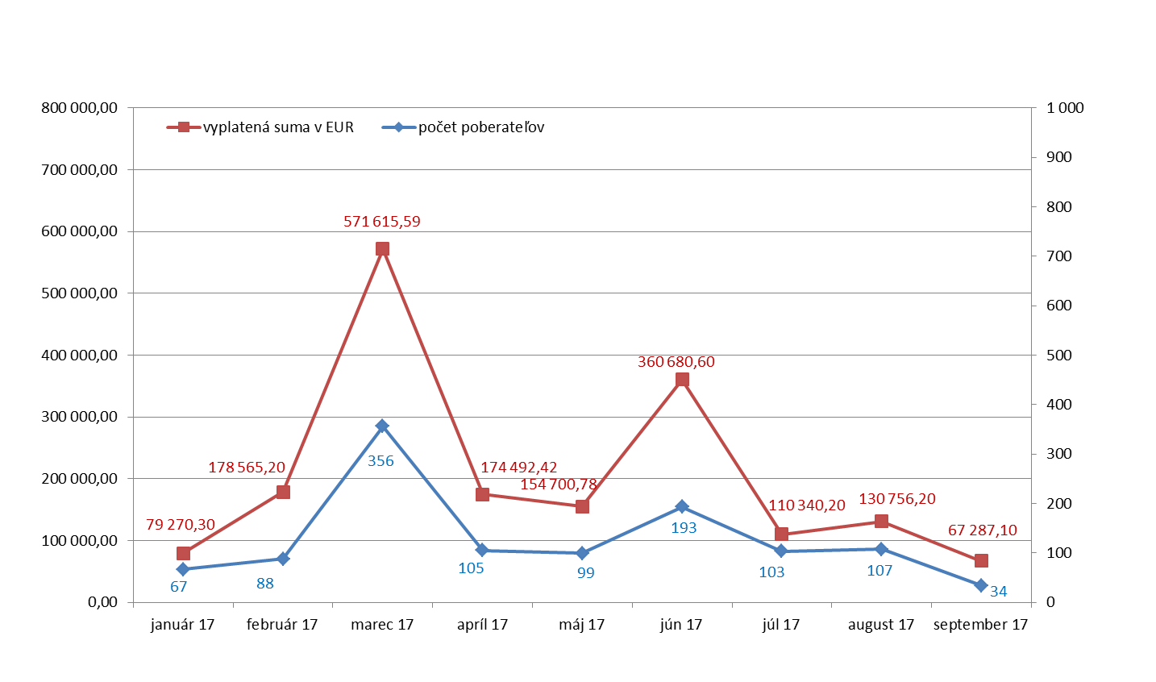
Prehľad dávky v garančnom poistení január až september 2017

Slide 22
Zdroje fungovania Sociálnej poisťovne
zdrojom na krytie výdavkov súvisiacich s výkonom sociálneho poistenia a starobného dôchodkového sporenia je správny fond Sociálnej poisťovne,
výška správneho fondu sa odvíja od vybraného poistného na jednotlivé druhy poistenia (nemocenské, starobné, invalidné, úrazové, garančné, v nezamestnanosti a rezervný fond solidarity) a od výšky príspevkov na starobné dôchodkové sporenie, prípadne iných príjmov definovaných zákonom o sociálnom poistení,
percento tvorby správneho fondu definuje zákon o sociálnom poistení, aktuálne:
2,4% z poistného a
0,25 % z príspevkov na starobné dôchodkové sporenie.

Slide 23
 |  |  |  |  |  | v tis. Eur
Ukazovateľ | Skutočnosť za rok 2012 | Skutočnosť za rok 2013 | Skutočnosť za rok 2014 | Skutočnosť za rok 2015 | Skutočnosť za rok 2016 | Očakávaná skutočnosť rok 2017
Príjmy Sociálnej poisťovne v bežnom roku | 6 407 850 | 6 643 204 | 6 899 728 | 7 418 227 | 7 150 230 | 7 712 689
Tvorba správneho fondu v %
z poistného | 2,40 | 2,40 | 2,40 | 2,40 | 2,40 | 2,40
z príspevkov na SDS | 0,50 | 0,25 | 0,25 | 0,25 | 0,25 | 0,25
z otvorenie II. piliera | 1,90 | 1,90 | 1,90 | 2,15
Tvorba správneho fondu v bežnom roku | 123 689 | 143 319 | 145 017 | 166 982 | 164 414 | 176 678
v tom tvorba:
z poistného | 117 686 | 136 493 | 142 900 | 152 234 | 161 880 | 174 284
z príspevkov na SDS, z otvorenia II. piliera a z ostatných príjmov | 6 003 | 6 826 | 2 117 | 14 748 | 2 534 | 2 394
Prevod z predchádzajúceho roka | 43 526 | 54 578 | 0 | 0 | 0 | 0
Tvorba správneho fondu celkom | 167 215 | 197 897 | 145 017 | 166 982 | 164 414 | 176 678
Výdavky /náklady správneho fondu | 112 637 | 124 752 | 123 557 | 128 782 | 132 724 | 153 916
v tom: kapitálové výdavky | 1 227 | 7 969 | 5 381 | 3 196 | 2 593 | 6 945
bežné náklady | 111 410 | 116 783 | 118 176 | 125 586 | 130 131 | 146 971
Bilančný rozdiel správneho fondu celkom | 54 578 | 73 145 | 21 460 | 38 200 | 31 690 | 22 762

Slide 24
Zo správneho fondu sa uhrádzajú
výdavky súvisiace s činnosťou Sociálnej poisťovne a jej organizačných zložiek,
náklady spojené s výplatou dávok,
zdravotné výkony,
iné.
Zostatok správneho fondu v bežnom roku sa podľa zákona o sociálnom poistení prevedie po schválení účtovnej závierky Sociálnej poisťovne Národnou radou Slovenskej republiky do rezervného fondu solidarity a následne sa použije v základnom fonde starobného poistenia (prvýkrát sa realizoval prevod v roku 2014).
Za posledné roky sa takto posilnil fond starobného poistenia o 164,5 mil. eur do roku 2016.
V roku 2017 sa predpokladá zostatok správneho fondu na úrovni 22,8 mil. eur.

Slide 25
Vymáhanie pohľadávok
Sociálna poisťovňa začala v roku 2017 vymáhať pohľadávky správnym výkonom vlastnými zamestnancami mimo súdnych exekútorov,
voči fyzickým osobám tromi spôsobmi – zrážkami zo mzdy, zrážkami z dávok, prikázaním pohľadávky z účtu v banke,
voči právnickým osobám – prikázaním pohľadávky z účtu v banke,
pripravuje sa rozsiahla exekučná amnestia – Sociálna poisťovňa má v exekúciách okolo 416 tisíc konaní v objeme 291 miliónov eur,
od 1. marca 2017 začalo oddlžovanie fyzických osôb prostredníctvom konkurzov k 30.9.2017 z 800 konkurzov vyše 600 sa týkalo oddlžení fyzických osôb.

Slide 26
Elektronická komunikácia
Výpisy z individuálneho účtu poistenca
Sociálna poisťovňa poskytla v roku 2017 už takmer 25 tisíc informácií poistencom o stave ich individuálneho účtu. Ide o informácie základné, zmenové, výpisy do cudziny, pre účely výpočtu dôchodku, resp. individuálne potreby.
Mobilná aplikácia pre prihlasovanie zamestnancov
Sociálna poisťovňa od roku 2016 poskytuje zamestnávateľom ďalšiu elektronickú službu, ktorou je mobilná aplikácia pre zamestnávateľov, ktorá im umožňuje predbežné prihlasovanie zamestnancov. Služba umožňuje vykonať predbežný úkon prihlásenia alebo odhlásenia zamestnanca, ktorý je potrebné do troch dní potvrdiť zaslaním dokumentu predpísaným spôsobom (RLFO, prihláška alebo odhláška elektronickou formou).
K 13. novembru 2017, zaslaných 2 553 predbežných registrácií od 178 rôznych zamestnávateľov.
Služba Saldokonto pre samostatne zárobkovo činné osoby
Samostatne zárobkovo činné osoby, ktoré si vybavili elektronický prístup na službu saldokonto, ktorá ich informuje o výške poistného na sociálne poistenie, uhradenom poistnom, prípadnom nedoplatku, resp. preplatku na poistnom je 9 324.

Slide 27
Počet zamestnávateľov využívajúcich elektronické služby Sociálnej poisťovne
Systém elektronických služieb, t. j. podávanie dokumentov ako mesačný výkaz poistného a príspevkov, výkaz poistného a príspevkov, registračný list fyzickej osoby, registračný list zamestnávateľa, evidenčný list dôchodkového poistenia, ich prehľad, stav saldokonta zamestnávateľa, využilo aspoň jednu službu za obdobie júl 2017 až september 2017 celkom 177 979 zamestnávateľov.
Elektronická forma poskytovania informácií bankám, Národnému inšpektorátu práce, Finančnému riaditeľstvu, exekútorom a iným
Sociálna poisťovňa v rámci elektronickej komunikácie poskytuje informácie zo svojich informačných systémov formou on-line otázok a odpovedí nasledovnému okruhu:
CKO – Centrály koordinačný orgán NSRR (Národný strategický referenčný rámec).
Poskytujú sa nasledovné údaje:
- informácie o fyzickej osobe v postavení zamestnanca u požadovaného zamestnávateľa,
- počet zamestnancov zamestnávateľa,
- priebeh zamestnaní a samostatne zárobkovej činnosti u požadovaného zamestnanca,
- plnenie odvodových povinností zamestnávateľa,
- plnenie odvodových povinností SZČO,

Slide 28
SZRB – Slovenská záručná a rozvojová banka
Poskytujú sa nasledovné údaje o žiadateľoch:
- údaje o žiadateľoch a ich registrácii, počet zamestnancov u požadovaného zamestnávateľa, výška predpisov mesačných odvodov, plnenie odvodových povinností zamestnávateľa; (Údaje sa poskytujú za účelom efektívnejšej kontroly vynakladania prostriedkov z verejných zdrojov pri poskytovaní tzv. Odvodového úveru pre klientov SZRB.)
FRSR – Finančné riaditeľstvo Slovenskej republiky
Poskytujú sa informácie o evidencii nedoplatku na poistnom; penále a pokute, aktívni odvádzatelia za fyzickú osobu, kód banky, z ktorej sa platí poistné FO (pre SZČO, DPO); informácie o dôchodkoch FO, deťoch na sirotské a výške zrážky; evidencia PO v registri SP; počet zamestnancov PO; kód banky, z ktorej PO platí poistné;
UPSVaR – Úrad práce sociálnych vecí a rodiny
Informácie sa poskytujú pre účely kontroly nelegálnej práce, poverení zamestnanci UPSVaR majú elektronickú službu (prehľad), kde si vedia skontrolovať či zamestnávateľ prihlásil zamestnanca do SP včas;
Banky
Poskytujú sa informácie o vymeriavacích základoch fyzických osôb, období poistenia, poberaných dávkach.

Slide 29
Nebankové organizácie
Poskytujú sa informácie o vymeriavacích základoch fyzických osôb, období poistenia, poberaných dávkach, ale iba tým nebankovým organizáciám, ktoré majú uzatvorenú dohodu so Sociálnou poisťovňou.
Zverejňovanie dlžníkov Sociálnej poisťovne na webe
Sociálna poisťovňa zverejňuje zoznam dlžníkov na svojej webovej stránke www.socpoist.sk.
Zoznam dlžníkov sa aktualizuje týždenne, spravidla prvý pracovný deň v týždni. Na stránke je k dispozícii aj zoznam dlžníkov na stiahnutie vo formáte txt alebo xlsx. V úvode k zoznamu dlžníkov sú uvedené pravidlá zverejňovania, z ktorých je zrejmé, ktorí dlžníci sa v zozname dlžníkov nachádzajú.
Zároveň sú uvedené aj podmienky zverejnenia dlžníkov v nasledujúcom zozname, ktoré klient musí splniť, aby sa v zozname dlžníkov nenachádzal.

Slide 30
SMS živnostníkom a zamestnávateľom a ich efekt
Sociálna poisťovňa klientov upomína formou SMS a formou e-mailov v troch rôznych typoch kampaní:
SZČO – kampaň „aktuálny nedoplatok na poistnom“
Posledná kampaň na aktuálny nedoplatok na poistnom za mesiac september 2017 prebehla dňa 17.10.2017. Sociálna poisťovňa odoslala 18 252 a doručila 16 261 SMS a e-mailov, ktoré upomínali na dlžné poistné vo výške 2 479 704,23 eur.
Príjem za obdobie september 2017 je v sume 364 268,60 eur, čo predstavuje 14,69% úspešnosť z upozorňovanej sumy.
Zamestnávatelia – kampaň „aktuálny nedoplatok na poistnom“
Posledná kampaň na aktuálny nedoplatok na poistnom za mesiac august 2017 prebehla v troch termínoch a to 14.9.2017, 26.9.2017, 5.10.2017.
Odoslaných bolo 42 609 SMS a e-mailov, z toho doručených bolo 41 863. Poslané boli 30 118 zamestnávateľom, upozorňovali na dlžné poistné v sume 29 823 337,73 eur. Príjem z poistného na základe upozornenia dosiahol 5 219 678,44 eur, čo je 17,50 % úspešnosť z celkovej upozorňovanej sumy.
Nasledujúca kampaň za september 2017 bola rozoslaná v dňoch 18.10.2017, 26.10.2017, 7.11.2017. V tomto momente ešte nie je ukončená.

Slide 31
Zamestnávatelia – kampaň „neodovzdané mesačné výkazy poistného“
Posledná ukončená kampaň na neodovzdané mesačné výkazy poistného bola za mesiac august 2017, prebehla dňa 6.10.2017. Odoslaných bolo 10 928 SMS a e-mailov, z toho doručených bolo 10 526. Poslané boli 8 063 zamestnávateľom.
Na základe upozornenia zaslalo 1 899 zamestnávateľov mesačný výkaz poistného, čo je 23,55% úspešnosť. Nasledujúca kampaň za september 2017 bola rozoslaná dňa 8.11.2017, v tomto momente ešte nie je ukončená.
Oznámenia o vzniku, zániku poistenia a zmene vymeriavacieho základu SZČO
Sociálna poisťovňa v zmysle zákona o sociálnom poistení rozhoduje o vzniku, zániku a zmene vymeriavacieho základu samostatne zárobkovo činných osôb, o čom tieto osoby informuje formou zaslania oznámení. Na základe daňových priznaní za rok 2016 bolo celkovo zaslaných 234 627 oznámení SZČO, z toho 32 261 oznámení o vzniku poistenia, 17 402 o zániku poistenia, 234 627 oznámení o zmene VZ. Ústredie Sociálnej poisťovne hromadne zaslalo 214 980 oznámení SZČO. Z toho 28 219 oznámení o vzniku poistenia, 13 235 o zániku a 214 980 oznámení o zmene VZ. Pobočky Sociálnej poisťovne zaslali 19 647 oznámení, z toho 4 042 oznámení o vzniku poistenia, 4 167 oznámení o zániku a o 19 647 oznámení o zmene VZ.

Slide 32
Prioritné oblasti rozvoja Sociálnej poisťovne
Na základe identifikovaných oblastí súvisiacich s výkonom činností zverených do pôsobnosti Sociálnej poisťovne sa v Strategických zámeroch činnosti Sociálnej poisťovne na roky 2017 – 2022 definovali prioritné strategické oblasti rozvoja:
Zvyšovanie kvality zákonom zverených činností;
Optimalizácia procesov;
Efektívne hospodárenie.

Slide 33
Ďakujem za pozornosť.
Ľubomír Vážny
generálny riaditeľ Sociálnej poisťovne
_______________________________________________
Sociálna poisťovňa, ústredie tel. č.: +421 90617-1302
Ul. 29. augusta 10/113
813 63 Bratislava

